Slide 1
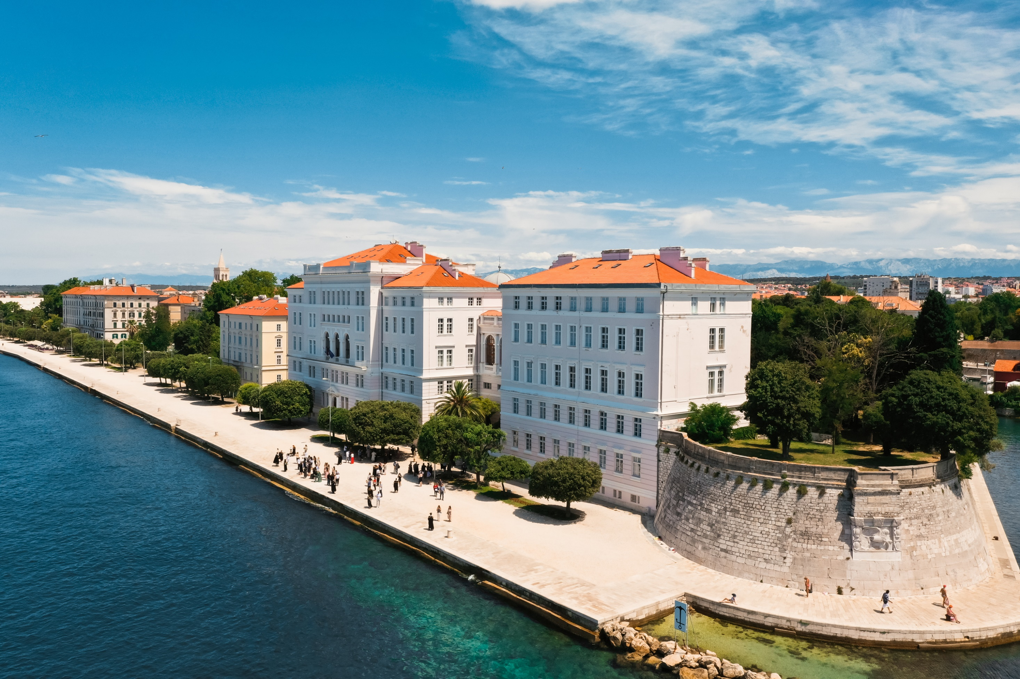
Otvorena znanost na Sveučilištu u Zadru

Slide 2
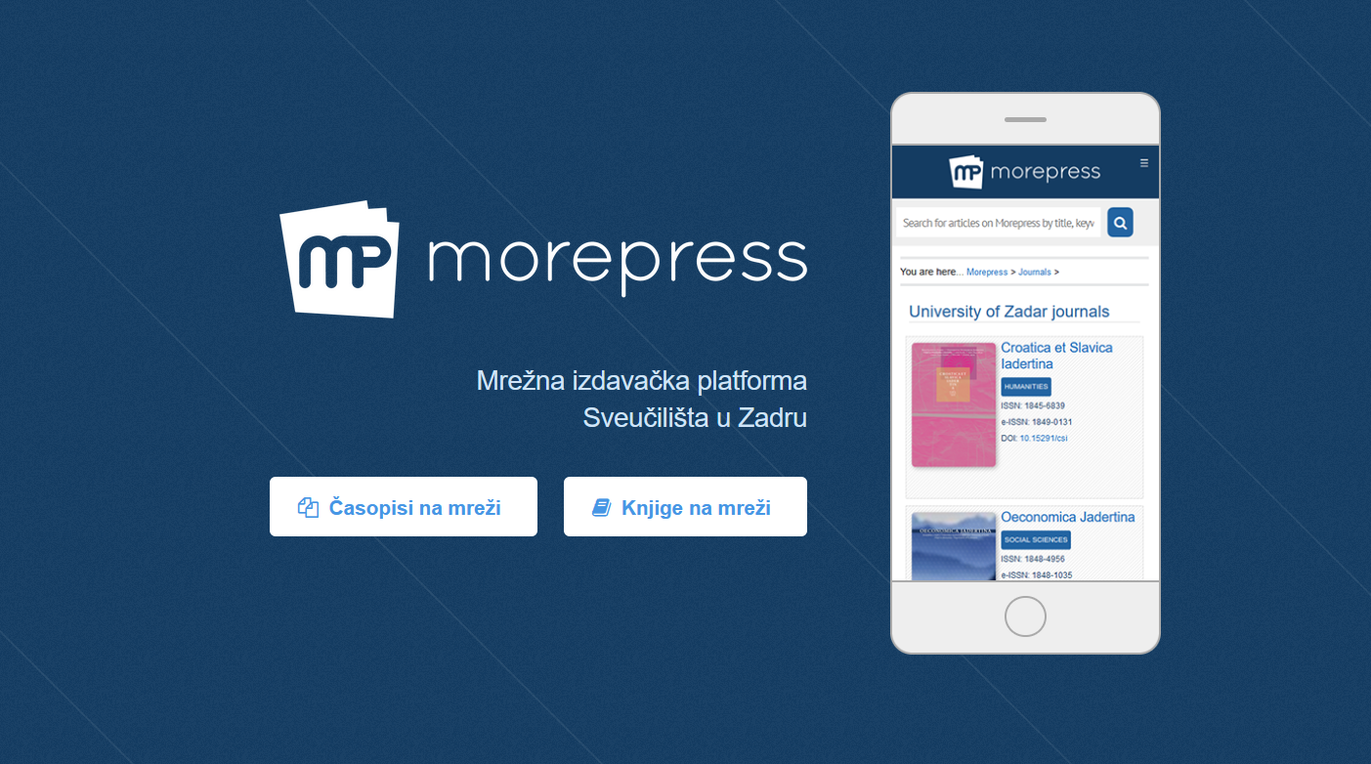

Slide 3
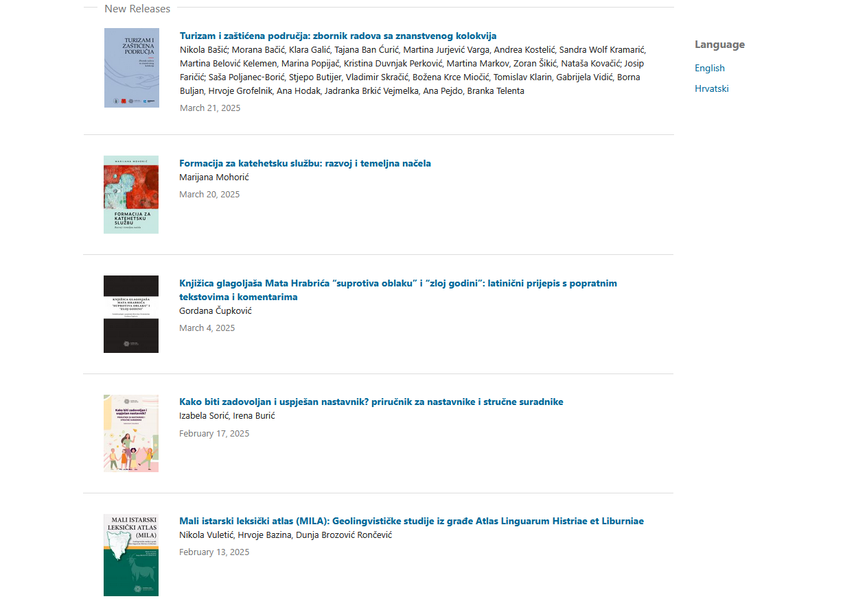

Slide 4
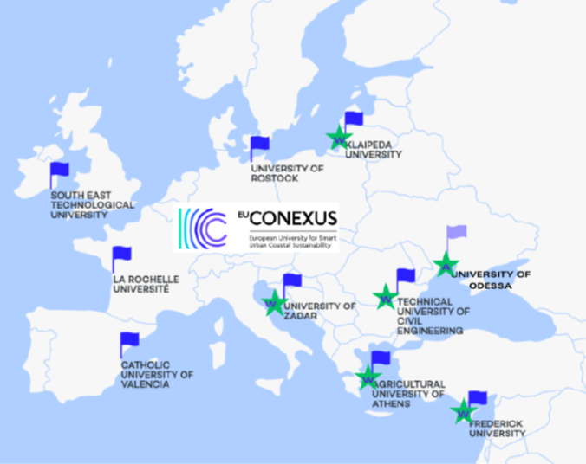
EU-CONEXUS alijansa
Od rujna 2019 – partneri iz Francuske, Grčke, Litve, Rumunjske, Španjolske i Hrvatske
Novi partneri iz Irske, Njemačke i Cipra pridružuju se 2022.

Slide 5
EU-CONEXUS
EU-CONEXUS Enables
Coastal Resilience and Sustainability (dijamantni otvoreni pristup)
EU-CONEXUS RFS
popularno znanstveni časopis Smart Urban Coastal Sustainability
korištenja OPEN Aire platforme na razini alijanse Europskih sveučilišta

Slide 6
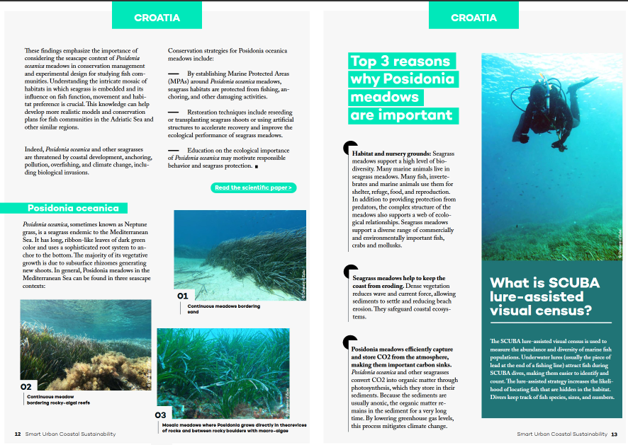

Slide 8
Projektne aktivnosti - aktualno
OPERAS-PLUS (On the road to sustainability: paving the way for OPERAS as an efficient open Social Sciences and Humanities scholarly communication Research Infrastructure) ima za cilj pripremiti OPERAS za sve izazove koje očekuju istraživačku infrastrukturu na njenom putu do ERIC-a.
Osnaživanje OPERAS nacionalnih ogranaka
Odjel za informacijske znanosti Sveučilišta u Zadru od 16. lipnja 2023. djeluje u svojstvu nacionalnog ogranka OPERAS-HR
DIAMAS - Developing institutional open Access publishing Models to Advance Scholarly Communication
CRAFT-OA - Creating a Robust Accessible Federated Technology for Open Access
LUMEN - Linked User-driven Multidisciplinary Exploration Network

Slide 9
Projektne aktivnosti - aktualno
Organizacija međunarodne konferencije PUBMET na temu otvorene znanosti i znanstvene komunikacije
u Zagrebu, 11. - 12. rujna 2025.
ljetna škola znanstvene komunikacije PUBMET
9.-11. lipnja u Opatiji

Slide 10
Projektne aktivnosti - ostalo
bilaterni projekt između Hrvatske i Austrije
Unaprjeđenje digitalne istraživačke infrastrukture za istraživanje kulturne baštine kroz Otvorenu znanost i FAIR načela (Advancing Digital Research Infrastructures for Cultural Heritage Research towards Open Science and FAIRness)
Serija kratkih online predavanja s temama otvorene znanosti pod nazivom Podne manje kvarat: utorkom o otvorenoj znanosti. Sva predavanja dostupna su na YouTube kanalu Odjela za informacijske znanosti.

Slide 12
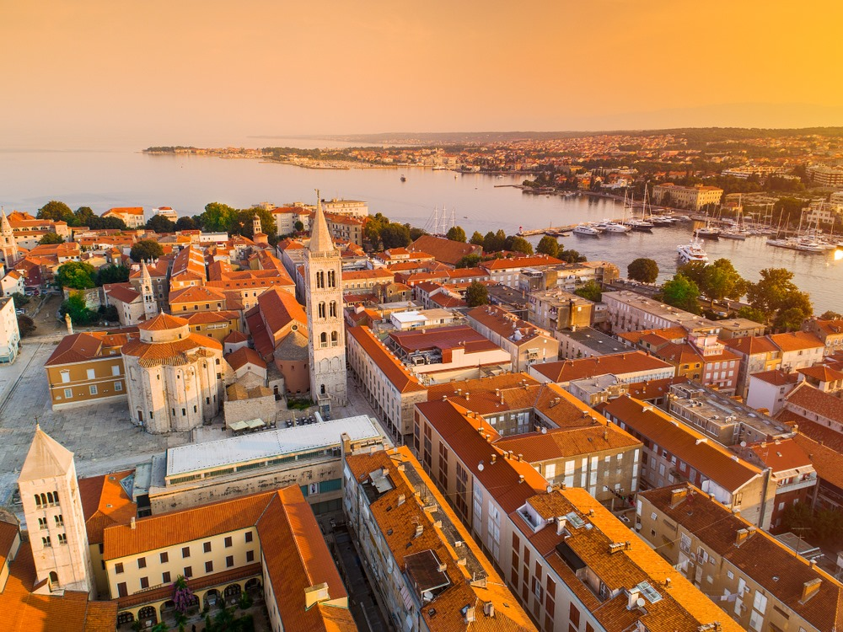
Hvala!
www.unizd.hr/eng/
https://www.facebook.com/unizd/
https://www.instagram.com/university.of.zadar
https://hr.linkedin.com/school/university-of-zadar/
Prof. dr. sc. Zvjezdan Penezić, Prorektor za znanost i informacijsku infrastrukturu
Sveučilište u Zadru, zpenezic@unizd.hr

